Slide 1
2장. 객체지향 프로그래밍
오브젝트
최원준

Slide 2
영화 예매 시스템
사용자는 영화 예매 시스템을 이용하여 쉽고 빠르게 보고 싶은 영화를 예매 할 수 있다.
도메인 정리
영화
영화에 대한 기본정보들을 가진다.
제목, 상영시간, 가격 정보 등
상영
관객들이 영화를 관람하는 사건을 표현
상영 일자, 시간, 순번
할인 조건
순서 조건
기간 조건
할인 정책
가격을 결정
사람들이 실제로 예매하는 대상은 영화가 아니라 상영이다.

Slide 3
영화 예매 시스템
클래스와 속성, 메소드에 구속되지 마라.
다음 두가지에 집중한다.
어떤 클래스가 필요한지가 아닌 어떤 객체들이 필요한지 고민하라
어떤 상태와 행동들을 해야하는지 결정해야 한다.
객체를 독립적인 존재가 아니라 기능을 구현하기 위해 협력하는 공동체의 일원으로 봐야한다.
객체는 다른 객체에 도움을 주거나 의존하면서 살아가는 협력적인 존재다.
설계를 유연하고 확장가능하게 협력에 중점을 두자

Slide 4
영화 예매 시스템
도메인의 개념과 관계를 반영하도록 프로그램을 구조화 하여야 한다.
클래스의 구조는 도메인의 구조와 유사한 형태를 띠어야 한다.

Slide 5
영화 예매 시스템
도메인 개념들의 구조를 반영하는 적절한 클래스 구조를 만들었다면 남은 것은 구현이다.
구현의 핵심은 경계를 구분하는 것이다.
다른 객체의 시점으로 바라봤을 때 알아야 할 것과 몰라도 될 것을 구분 하여야한다.
디미터의 법칙, TDA(Tell, Don't Ask)
private와 public의 차이
클래스의 내부와 외부를 구분해야 하는 이유
경계의 명확성이 객체의 자율성과 책임을 보장
프로그래머에게 구현의 자유를 제공

Slide 6
영화 예매 시스템
객체는 상태와 행동을 함께 가지는 복합적인 존재이다.
객체는 스스로 판단하고 행동하는 자율적인 존재이다.
대부분의 객체지향 프로그래밍 언어는 접근 제어와 접근수정자를 함께 제공한다.
캡슐화와 접근 제어는 객체를 두 부분으로 나눈다.
퍼블릭 인터페이스
외부에서만 접근 가능한 부분
구현
내부에서만 접근 가능한 부분이다.
인터페이스와 구현의 분리 원칙
객체의 상태를 숨기고 행동만을 외부에 공개해야 한다.

Slide 7
영화 예매 시스템
클래스 작성자와 클라이언트 프로그래머로 구분하는 것이 유용하다.
클라이언트 프로그래머
클래스 작성자가 추가한 데이터 타입들을 사용한다.
필요한 클래스들을 엮어서 애플리케이션을 빠르고 안정적으로 구축한다.
클래스 작성자
새로운 데이터 타입을 프로그램에 추가한다.
클라이언트 프로그래머가 숨겨 놓은 부분에 접근할 수 없도록 방지. 이를 은닉이라고 부른다.
public으로 공개되어 있는 영역을 변경하지 않는다면 코드를 자유자재로 수정할 수 있다.

Slide 8
영화 예매 시스템
객체지향의 장점은 객체를 이용해 도메인의 의미를 풍부하게 표현할 수 있다는 것이다.
비록 하나의 인스턴스 변수만 포함하더라도 개념을 명시적으로 표현하는 것은 전체적인 설계의 명확성과 유연성을 높이는 첫걸음이다.
시스템의 어떤 기능을 구현하기 위해 객체들 사이에 이뤄지는 상호작용을 협력이라고 부른다.

Slide 9
영화 예매 시스템
객체는 요청과 응답으로 이루어진다.
상호작용하는 유일한 방법은 메세지를 전송하고 메세지를 수신하는 것 뿐이다.
메시지와 메서드를 구분하면 다형성의 개념이 시작된다.

Slide 10
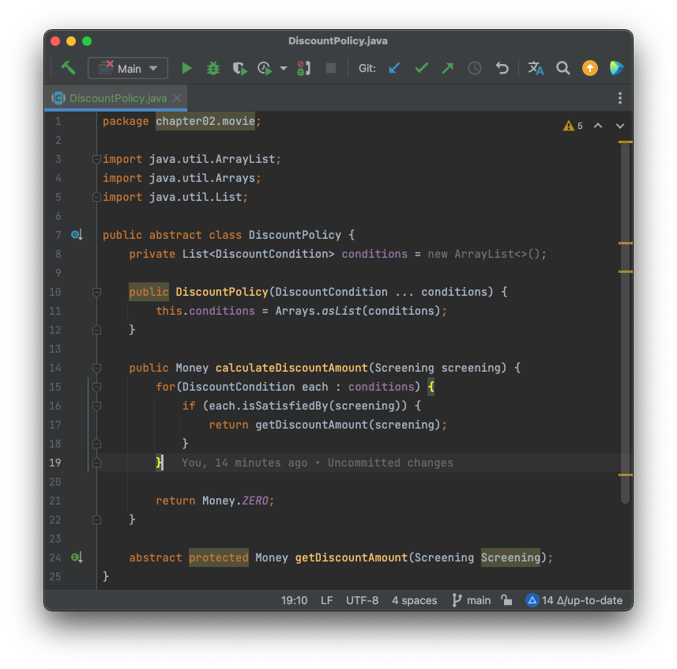
영화 예매 시스템
할인 정책을 판단하는 별도의 객체를 생성
어떤 할인 정책을 사용할 것인지 결정하는 코드가 존재하지 않아도 된다.
금액 할인 정책
비율 할인 정책
코드에서 판단하지 않고 단순히 policy라는 객체에 메세지를 전송한다.
상속과 다형성, 추상화의 원리이다.
DDD에서도 많이 볼 수 있는 개념임.

Slide 11
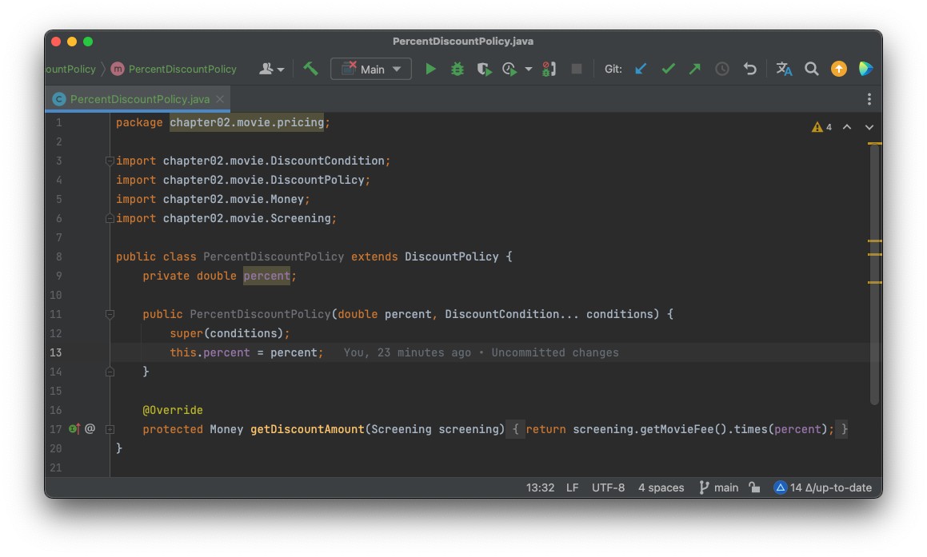
영화 예매 시스템

Slide 12
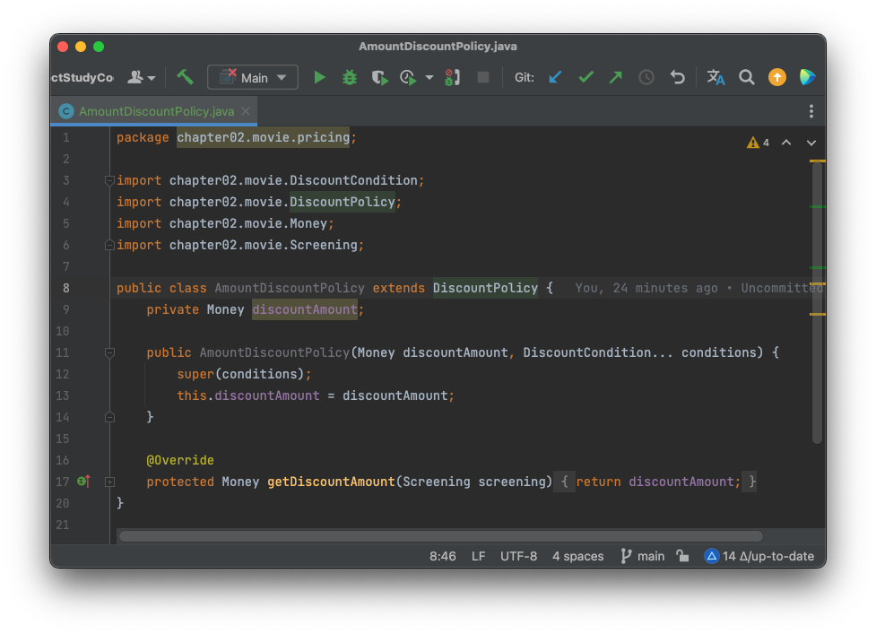
영화 예매 시스템

Slide 13
영화 예매 시스템
할인 정책은 금액 할인 정책과 비율 할인 정책으로 구분된다.
코드가 유사하지만 할인 요금을 계산하는 방식만 다르다.
실제 어플리케이션에서 할인정책의 인스턴스를 생성할 필요가 없어 추상 클래스를 이용 한다.
부모 클래스에 기본적인 알고리즘의 흐름을 구현하고 처리는 자식 클래스에 위임하는 디자인 패턴을 템플릿 메서드 패턴이라고 부른다.

Slide 14
영화 예매 시스템
하나의 영화에 단 하나의 할인 정책만 설정할 수 있지만 할인 조건의 경우는 여러개를 적용할 수 있다.
생성자의 파라미터 목록을 이용해 필요한 정보를 전달하도록 강제한다.

Slide 15
상속과 다형성
컴파일 시간 의존성과 실행 시간 의존성
코드의 의존성과 실행 시점의 의존성이 서로 다를 수 있다.
클래스 사이의 의존성과 객체 사이의 의존성은 동일하지 않을 수 있다.
이 차이는 코드를 이해하기 어렵게 만들지만 코드를 유연하고 확장가능하게 만든다. -> 일종의 트레이드 오프

Slide 16
상속과 다형성
차이에 의한 프로그래밍
클래스의 코드를 수정하지 않고 재사용하기 위하여 상속을 이용한다.
부모 클래스와 구현을 공유하면서도 행동이 다른 자식 클래스를 추가할 수 있다.
이를 차이에 의한 프로그래밍이라고 부른다.

Slide 17
상속과 다형성
상속과 인터페이스
상속이 가치 있는 이유는 부모 클래스가 제공하는 모든 인터페이스를 자식 클래스가 물려받을 수 있다.
부모 클래스가 수신하는 모든 메시지를 수신할 수 있기 때문에 외부 객체는 부모와 자식을 동일한 타입으로 간주한다.
자식 클래스가 부모 클래스를 대신하는 것을 업캐스팅이라고 부른다.

Slide 18
상속과 다형성
다형성
메시지와 메서드는 다른 개념이다.
어떤 메서드가 실행될 것인지는 메세지를 수신하는 객체의 클래스에 따라 나뉘어진다.
객체지향 프로그램의 컴파일 시간 의존성과 실행 시간 의존성이 다를 수 있다.
동일한 메시지를 수신했을 때 객체의 타입에 따라 다르게 응답할 수 있다.
메시지에 응답하기 위해 실행될 메서드를 컴파일 시점이 아닌 실행 시점에 결정한다.
지연 바인딩과 동적 바인딩으로 나누어 부른다.
상속만이 다형성을 구현하는 유일한 방법이 아니며 추상적인 개념이며 구현할 수 있는 방법들은 다양하다.

Slide 19
상속과 다형성
추상화와 유연성
할인 정책은 금액 할인 정책과 비율 할인 정책을 포괄하는 추상적인 개념이다.
할인 조건 또한 순번 조건과 기간 조건을 포괄하는 추상적인 개념이다.
추상화는 다음의 장점을 가진다.
요구사항의 정책을 높은 수준에서 서술할 수 있다.
설계를 좀 더 유연하게 만들 수 있다.
디자인 패턴이나 프레임워크 모두 추상화를 이용해 상위 정책을 정의하는 객체지향의 메커니즘을 활용한다.

Slide 20
상속과 다형성
유연한 설계
할인정책이 없다면 어떻게 할 것인가?
예외처리를 하는 것은 책임의 위치를 결정하게 되며 협력의 설계 측면에서 좋지 않은 선택이다.
항상 예외 케이스를 최소화하고 일관성을 유지할 수 있는 방법을 선택해야한다.
할인요금이 존재하지 않는 할인정책을 사용함으로써 기존의 협력방식을 유지한다.

Slide 21
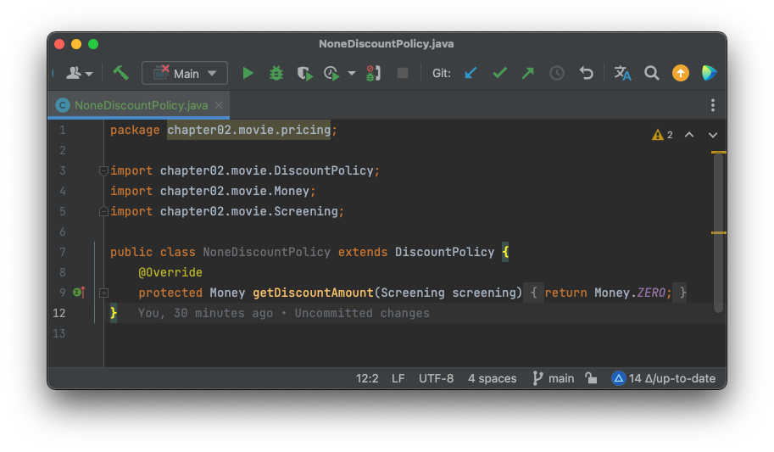
상속과 다형성

Slide 22
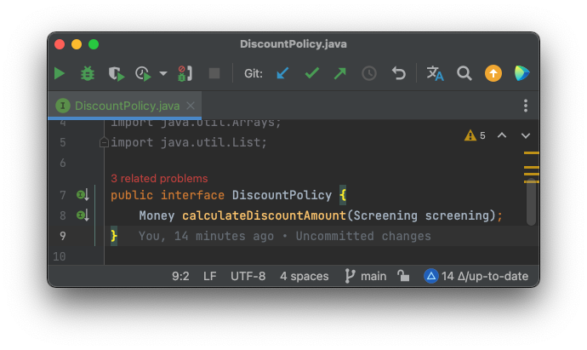
추상 클래스와 인터페이스 트레이드오프

Slide 23
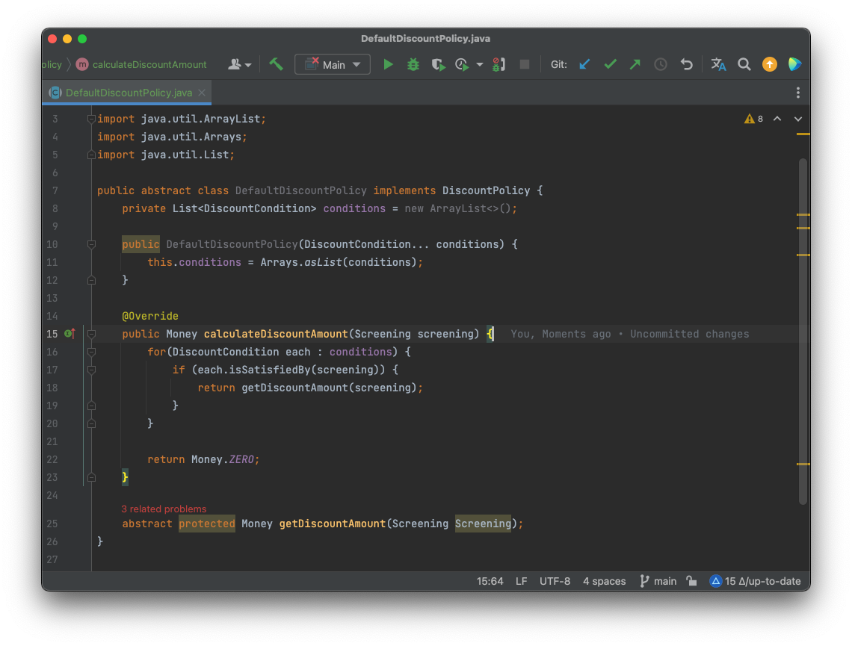
추상 클래스와 인터페이스 트레이드오프

Slide 24
상속과 다형성
추상 클래스와 인터페이스 트레이드오프
구현과 관련된 모든 것들이 트레이드오프의 대상이다.
모든 코드에는 합당한 이유가 있어야 하며 장단점을 구분하고 분석하여 수정 및 작성되어야 한다.

Slide 25
상속과 합성
상속
객체지향에서 코드를 재사용하기 위해 널리 사용되는 기법이다.
상속은 다음과 같은 두가지 문제를 갖고 있다.
상속은 캡슐화를 위반한다.
상속을 이용하기 위해서는 부모 클래스의 내부구조에 대하여 잘 알고 있어야 한다.
설계를 유연하지 못하게 만든다.
자식 클래스가 부모 클래스에게 강하게 결합되기 때문에 부모 클래스의 변화에 모든 자식 클래스들이 영향을 받는다.

Slide 26
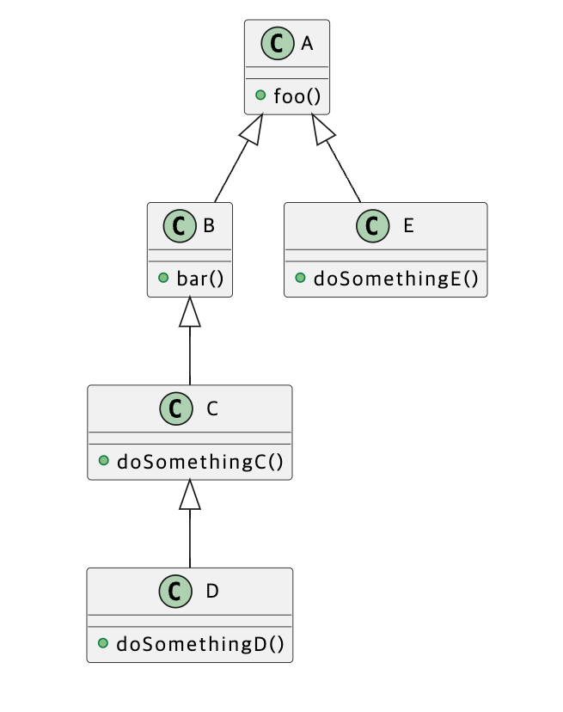
상속과 합성
상속
B에서 사용하는 bar()가 foo()의 결과에 강하게 의존한다면?
D에서 foo()와 bar()를 사용한다면 어디까지 알아봐야 하는지?

Slide 27
상속과 합성
합성
인터페이스에 정의된 메시지를 통해서만 코드를 재사용하는 방법을 합성이라고 부른다.
상속의 두가지 문제점을 해결한다.
하지만 합성을 지향하되 상속과 합성을 상황에 맞게 조합해서 사용하여야 한다.
합성은 다형성을 지원하지 않기 때문

Slide 28
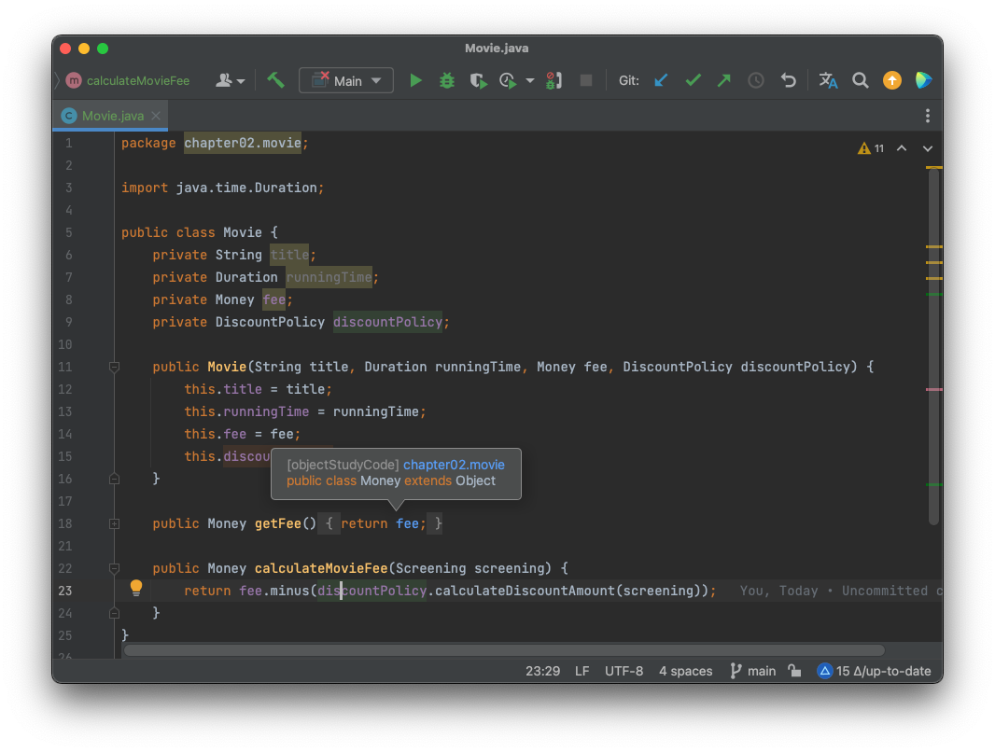
상속과 합성
합성

